Slide 1
信息化规划咨询
服务介绍
2 0 11 年 1月
汉普管理咨询（中国）有限公司

Slide 2

汉普咨询简介
1
汉普咨询简介
汉普咨询
Han Consulting
2
信息化规划咨询服务内容与方法
3
信息化规划咨询服务案例介绍

Slide 3
中软国际—汉普咨询
中软国际
国家规划布局内重点软件企业(国家发展和改革委员会、信息产业部、商务部、国家税务总局联合认证)
工业和信息化部认定的国家计算机信息系统集成一级资质证书
质量体系认证 － ISO9001
软件成熟度认证 － CMMi3
中国电子政务 Top10
《互联网周刊》“最值得关注的海外上市公司10强”称号
汉普咨询
中国管理咨询二十佳
中国企业联合会（2009）
中国十大企业财富智囊机构
世界杰出华商大会（2008）
工业机械行业解决方案编辑推荐奖
《E制造》（2008）
卓越管理咨询奖
国际管理学会中国管理大会（2007）
管理咨询与IT实施一体化编辑奖
《E制造》(2007）
中国制造业信息化优秀咨询服务
《e-works》(2006）
制造行业专业服务用户满意度奖
中国电子信息产业发展研究院(2005)
优秀实施服务及咨询企业
《E制造》(2005)
中国IT咨询市场前三甲
IDC中国IT咨询服务2004-2008预测和分析
SAP及ORACLE咨询及实施合作伙伴

Slide 4
经营理念
通过创新的咨询方法和信息化手段，向国内外企业提供管理咨询、信息系统实施服务以及行业解决方案，以帮助客户更好地实现企业战略并成功部署信息化系统，从而提升企业管理水准，增强企业的核心竞争力。
愿 景
与此同时，汉普能和客户共同成长，成为客户首选的咨询公司。

Slide 5
汉普成长历程
2010-
腾飞期
2006-2009
成熟期
2000-2005
发展期
1997-1999
创立起
中软国际控股
端到到专业服务提供商
咨询服务、技术服务、外包服务
企业架构、业务架构、应用架构
战略转型、业务转型、组织转型咨询
SOA企业应用实施架构
SOA架构服务及中间件集成服务
汉普研究院
MBO、NEC SL参股
行业研究、 ,知识管理、专业化运营
汽车、机械、冶金行业解决方案认证
OPM认证
DMS、MES、项目管理、KOA等自主产品
战略执行、集团管控、全面预算、组织变革等管理咨询
IT战略、IT规划、IT治理咨询
企业卓越绩效咨询
BI、CRM、SCM、PDM实施
亚洲物流、联想陆续入股汉普咨询
提出IT即是管理，ERP即是管理革命等理念
提出管理流水线、大规模定制、全程供应链等理念
咨询落地，为客户创造业务价值
SAP商务套件实施
Winchill PTC实施
汉普咨询成立
首倡BPR及企业改制咨询
提倡企业从人治到制度化
提出3C理论，推行BPR+ERP的实施方法
Oracle 应用套件实施

Slide 6
汉普咨询服务的独特价值
对行业标杆企业及行业知识的深刻研究和提炼
具业务价值的管理咨询和信息化一体实施服务
经过实践检验的实战实用的咨询方法
在项目实施过程中降低风险，快速见效；
本土化的价格、国际标准的质量
高性价比、高水准的专业服务
高质量的人才队伍和技术能力
降低实施风险，并极大地发挥商业软件的功能
完备的售后维护和支持体系
为系统的无忧应用及持续改进保驾护航

Slide 7
以客户为导向的扁平组织结构
客户方案与经营（Client facing）
SAP | Oracle| Emerging business
管理咨询 (MC)
Oracle事业部
SAP事业部
软件开发事业部（Software Development）
eCommerce | DMS | MES | BI | Industry Specific Systems | …
支持服务中心 (Support Center)
SAP | Oracle | Customized Applications
汉普研究院 （Han Institute）
Domain experts | Knowledge Management | Consultant Orientation
公司运营管理（Business Operations Management ）

Slide 8

汉普在三个城市设有办公机构
总公司 北京 地址：北京市海淀区中关村科学院南路2号 融科资讯中心C座北楼15F
电话：010-82862066
上海分公司 地址：上海市向城路58号东方国际科技大厦10楼A2室
电话：021-61003288
广州分公司
地址：广州市天河区天河北路233号中信广场2003室
电话：020-85560588

Slide 9
汉普为客户提供下述专业服务
战略咨询
战略实施计划、公司治理、集团管控、组织变革
业务流程重组、营销、财务、人力资源、供应链专题咨询
运营咨询
IT战略规划、需求分析、架构设计、技术选型
信息技术和应用规划
信息系统实施服务
基于SAP/Oracle商业套件
及基于SOA定制开发
应用系统维护及支持服务
技术及管理培训服务
提供整体应用维护外包服务及量身定制管理培训课程

Slide 10
全方位的专业服务
咨询服务
Consulting Service
客户
长期战略合作伙伴
技术服务
Technical Service
外包服务
Outsourcing Service

Slide 11
汉普服务目录（2010版）
服务类型 | 一级服务 | 代码 | 二级服务 | 服务简介
管理咨询服务 | 战略咨询服务 | CS101 | 战略与转型咨询 | 制定企业战略、战略保障体系以及战略实施规划，推动组织转型
 |  | CS102 | 业务分析与优化咨询 | 从运营角度，系统分析企业组织、流程、绩效的问题，建立企业业务模型，识别业务优化机会，并提出总体解决方案
 | 业务优化咨询服务 | CS201 | 财务管理优化咨询 | 集团财务管理策略、预算体系、财务核算体系的设计，涵盖组织、流程、绩效
 |  | CS202 | 营销管理优化咨询 | 营销策略、市场体系、销售体系、服务体系设计，涵盖组织、流程、绩效
 |  | CS203 | 供应链管理优化咨询 | 采购、生产、配销全程供应链计划和执行体系的设计，涵盖组织、流程、绩效
 |  | CS204 | 研发管理优化咨询 | 研发策略、研发项目及技术管理体系设计，涵盖组织、流程、绩效
 |  | CS205 | 人力资本管理优化咨询 | 部门、岗位、薪酬、绩效、能力、培训体系的设计，并建立相应管理流程
 |  | CS206 | 信息技术规划咨询 | 规划企业的IT架构（应用架构、数据架构、系统架构）IT治理架构、IT项目实施
信息技术服务 | 企业应用套件实施服务 | TS101 | ERP系统实施 | 设计企业生产、采购、销售、设备、人力及财务等业务流程，并运行在套件平台
 |  | TS102 | CRM系统实施 | 设计企业市场营销、销售力管理、客户服务业务流程，并运行在套件平台
 |  | TS103 | SRM系统实施 | 设计企业供应商竞价、计划协同、物流协同业务流程，并运行在套件平台
 |  | TS104 | PLM系统实施 | 设计企业产品数据管理、工程变更、研发过程管理等业务流程，并运行在套件平台
 |  | TS105 | SCM系统实施 | 设计企业供应链网络、计划优化方法，并运行在套件平台
 |  | TS106 | SEM系统实施 | 设计企业绩效管理、商业分析、决策支持模型，并运行在套件平台
 |  | TS107 | PORTAL系统实施 | 设计企业内部、企业与合作伙伴信息共享的业务流程，并运行在套件平台
 | 企业应用开发集成服务 | TS201 | 企业应用集成EAI | 用SOA技术，集成企业多个独立应用
 |  | TS202 | MES系统开发实施 | 根据不同行业工厂的需求，设计、开发定制制造执行系统
 |  | TS203 | LES系统开发实施 | 根据不同行业物流管理特点，设计、开发定制仓库管理系统、运输管理系统
 |  | TS204 | DMS系统开发实施 | 根据不同行业经销商管理特点，开发定制经销商管理系统
 |  | TS205 | 按需定制系统开发实施 | 设计、开发定制套件无法满足的企业客户需求
外包培训服务 | 外包服务 | OS101 | 应用系统运维外包服务 | 按照SLA，为客户提供整体应用系统的运维服务
 |  | OS102 | 开发外包服务 | 根据企业的开发规格要求，快速高效提供软件开发、测试服务
 |  | OS103 | 业务外包服务 | 根据企业要求，提供会计核算、薪酬发放、工程服务
 | 培训服务 | OS201 | 管理培训服务 | 为企业定制管理培训课程
 |  | OS202 | 信息技术培训服务 | 为企业定制应用软件、信息技术相关课程

Slide 12



专注行业及典型客户
钢铁/冶金/化工
汽车/机械
电子/高科技
交通/物流
贸易/其它
湘潭钢铁
承德钢铁
涟源钢铁
济南钢铁
衡阳钢管
西南铝业
长沙铜铝
韶关钢铁
安阳钢铁
邯郸钢铁
铜陵有色
皖维化纤
龙涤股份
日照钢铁
华菱锡钢
奇瑞汽车
东风汽车
大长江摩托
桂林大宇
华菱汽车
重庆红岩
三角轮胎
佳通轮胎
南京晨光
陕西重型
陕西法士特
湘火炬
华泰汽车
吉利汽车
三一重工
柳工机械
东电集团
中通客车
曙光汽车
朗讯科技
联想集团
诺基亚
海尔集团
松下电工
亚信科技
方正电子
华瑞科学仪器
伟迪杰
北京荣联
UT斯达康
京东方科技
华友世纪
西特传感器
广州地铁
海南航空
东方航空
中国民航
浦东机场
成都机场
陕西机场集团
深圳地铁
深圳机场
中货航
博维空港
天津地铁
云南机场
鲍德汽运
成都地铁
中钢集团
天津物贸
鞍钢国贸
李宁集团
中新药业
三九药业
哈啤集团
倍达制药
百麦食品
东海粮油
维克多制衣
华胜天成
白沙集团
中冀汽贸
深圳世联
陶然居

Slide 13


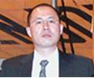



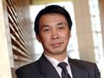

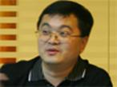
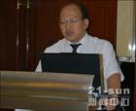
中国杰出CIO奖
海南航空
王永强
2004 -2005
西南铝业
李迅
大长江集团
陈海岚
2005 -2006
三一集团
吴云峰
中钢集团
李红
2006 -2007
柳工集团
黄敏
2007 -2008
深圳机场
黄彪
2008 -2009
徐工集团
刘建森
2009 -2010
最佳团队奖

Slide 14
部分客户评价
与汉普合作近两年了，如果让我们重新选择的话，一定还是汉普。从对ERP的理解，从对钢铁行业的认识，从与我们合作的真诚，从敬业和创新精神等等方面，汉普都是非常优秀的。汉普是我们信任的合作伙伴。 ——济钢集团总公司总经理助理 曹同乐
我们之所以在国内外众多厂商中选择了汉普，是因为他们对钢铁行业有着丰富的经验和理解，易于双方的沟通交流，以便依据企业业务蓝图和战略规划来构建新一代企业管理系统和持续变革的机制。
——涟源钢铁集团副总经理 肖文伟
在业界缺乏先例可以借鉴的情况下，中钢集团ERP项目一期能在半年左右时间内如期成功实施，既是中钢集团领导和员工集体智慧和努力的最佳回报,也是正确选择实施团队——汉普管理咨询公司的最充分论据。 ——中国中钢集团总裁 黄天文
近几年，柳工开展了大大小小十几个咨询项目来帮助公司成长。汉普做的这个项目，无论是与高层沟通的充分性、分析问题的准确性以及高层对解决方案的认可度，都是最高的。
——广西柳工机械股份有限公司 总裁助理、CIO 黄敏
出色的项目靠出色的项目管理，汉普做到了。 ——浦东机场二期建设指挥部 信息系统部部长 张海英
管理咨询公司大都能够做到80％，另外20％是最精彩的部分，很少有咨询公司能做到，汉普做到了。
——李宁集团总裁助理、战略部部长 张辉

Slide 15








































企业变革的战略合作伙伴

Slide 16
汉普咨询简介
1
汉普咨询简介
汉普咨询
Han Consulting
2
信息化规划咨询服务内容与方法
3
信息化规划咨询服务案例介绍

Slide 17
IT规划服务
IT现状评估
系统功能评估
系统应用评估
IT管理评估
IT战略规划
管理层面规划
业务层面规划
投资层面规划
IT系统规划
IT系统总体架构
IT基础设施规划
IT基础应用规划
IT业务执行
系统规划
IT业务管理
系统规划
IT企业绩效及商
务智能系统规划
配套服务
培训
辅助执行
执行效果评估
* 以上内容可以进行整体实施，也可以针对需要的部分进行专项咨询

Slide 18
IT规划包含的内容
IT现状的评估和诊断
现有IT系统的建设情况
现有IT系统的使用情况评估
现有IT系统的问题诊断
现有系统无法满足的业务需求分析
现有IT组织的结构和人员评估
业务人员对IT系统的认知程度调查
管理层面规划的内容
企业信息化战略
企业赋予IT部门的职能规划
IT治理结构
业务层面规划的内容
业务基础数据标准的制定和数据管理
业务功能在组织结构中的部署
业务流程在业务岗位和IT系统中的部署和落地
IT系统的实施策略和步骤
业务运行过程中系统的改进和保障
投资层面的规划
各级系统的选型对象和投资估算
IT系统的投资进度安排
IT系统建设的效益分析
系统招投标的流程及组织
系统层面规划内容
IT系统的总体架构
IT基础设施的规划
网络/服务器/终端设备
数据库/中间件
信息安全
IT基础应用系统的规划
OA、邮件系统
外网、内网门户
IT生产及业务执行系统的规划
MES
BES
IT业务管理系统规划
PLM
ERP/SCM：财务/销售/生产/采购/物流/质量管理/设备管理
CRM/SRM
IT商务智能及业务绩效系统的规划
BI
企业绩效管理EPM
HR

Slide 19
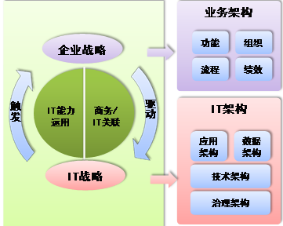
规划思想:基于动态变化的企业架构（Dynamic EA），从企业业务架构（EBA）规划企业IT架构（EITA）
商业机会
技术发展
现在（AS-IS）-〉规划周期（TO-BE）-〉未来（Future）……
19
Notes:
2011-4-20
19

Slide 20
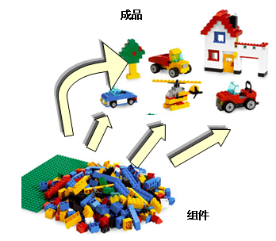

企业不断优化下，信息平台的架构应该是什么？也不是从信息系统本身去寻找，而要从“业务架构”去寻找；怎样面对不确定性进行规划?基于架构的规划！而不是基于现在需求的规划；传统的只基于流程的问题是什么?
企业的战略对业务架构要求：预知客户行为，快速构建高质量资源，进而进行职能和流程的不断创新和复制，提高企业对市场的灵敏性和规模效益
信息平台架构要求：组件化、标准化，专业化
积木式的搭建业务流程，重复降低信息化
实施风险，降低实施成本，提高实施质量
纵向上：管理职能标准化、专业化，有明确的业务管理目标，专业化提高业务管理水平、规模、质量、个性化
销售
生产
……
库存
交货期
确定
横向上：
业务过程贯
通化，柔性
组合，流程
协同更流畅
，灵活组合
信用
确定
企业业务架构(从职能,管控和流程
三个角度来规划企业架构)
企业信息平台架构
图例
职能组件，完成一个特定商业目的程序，完成一个业务
职能只有一个业务组件，提高重复利用性，提高质量
Notes:
20

Slide 21
汉普的IT规划方法论（DECI-TP）在众多的企业实践中得到检验和发展
行业标杆比对/知识库
战略
应用系统规划
-总体系统架构
-应用系统架构
分析和评估
研究和规划
选型和实施
管控模式
数据架构规划
-总体数据架构
-数据中心
业务架构规划
-职能组件架构
-热点组件识别
系统实施规划
-实施策略
-实施主计划
-投资规划
业务流程
技术架构规划
-基础设施规划
-系统安全规划
信息系统
IT管理规划
-IT组织、流程
-IT运维体系
项目管理/持续培训

Slide 22
汉普信息化规划方法特点
从企业的战略、管控模式、业务流程着手；强调信息化的战略导向、业务导向；
借鉴了国际大企业和组织采用的先进的EA（企业架构）方法来分析和设计业务架构；
借鉴了国际领先的SOA（服务导向架构）方法来设计企业应用架构，以及企业应用集成的方法；根据业务集成的特点，定义应用集成的耦合度；
注重动态规划和路径规划，规划现状（As-Is）、规划周期内（To-Be）和未来（Future）三个状态的转变路径。

Slide 23
汉普的IT规划方法论——分析与评估
行业标杆比对/知识库
战略
应用系统规划
-总体系统架构
-应用系统架构
分析和评估
研究和规划
选型和实施
管控模式
数据架构规划
-总体数据架构
-数据中心
业务架构规划
-职能组件架构
-热点组件识别
系统实施规划
-实施策略
-实施主计划
-投资规划
业务流程
技术架构规划
-基础设施规划
-系统安全规划
信息系统
IT管理规划
-IT组织、流程
-IT运维体系
项目管理/持续培训

Slide 24
IT现状评估和诊断 - 现有系统的功能评估
样例

Slide 25
IT现状评估和诊断 - 特定系统的问题诊断和改进建议
样例

Slide 26
汉普的IT规划方法论——研究与规划
行业标杆比对/知识库
战略
应用系统规划
-总体系统架构
-应用系统架构
分析和评估
研究和规划
选型和实施
管控模式
数据架构规划
-总体数据架构
-数据中心
业务架构规划
-职能组件架构
-热点组件识别
系统实施规划
-实施策略
-实施主计划
-投资规划
业务流程
技术架构规划
-基础设施规划
-系统安全规划
信息系统
IT管理规划
-IT组织、流程
-IT运维体系
项目管理/持续培训

Slide 27
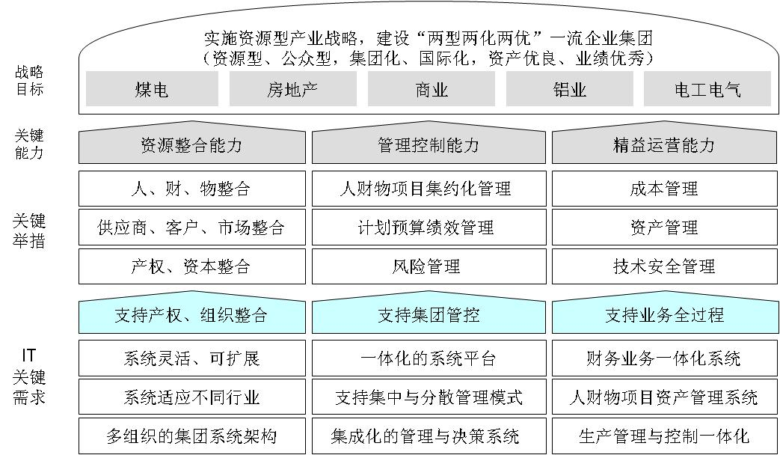
战略梳理以及对业务架构和信息化的要求
样例

Slide 28
根据要求制定信息化战略原则
集团信息化战略
生产企业信息化原则
统一规划
样例
统一管理
统一平台
建立统一、全面、集成、实时共享的管理信息平台
信息化战略
统一投资
统一标准
集团信息化战略
统一建设
满足跨区域进行集中管理的需求
实现资金流、信息流和业务流的高效整合

Slide 29
汉普的IT规划方法论——业务架构规划
行业标杆比对/知识库
战略
应用系统规划
-总体系统架构
-应用系统架构
分析和评估
研究和规划
选型和实施
管控模式
数据架构规划
-总体数据架构
-数据中心
业务架构规划
-职能组件架构
-热点组件识别
系统实施规划
-实施策略
-实施主计划
-投资规划
业务流程
技术架构规划
-基础设施规划
-系统安全规划
信息系统
IT管理规划
-IT组织、流程
-IT运维体系
项目管理/持续培训

Slide 30
职能组件架构
职能组件由三大责任层形成一个简明的架构，分别为：指导层、控制层和执行层。
通过对指导层的管理政策固化，实现管理得少又管理得好的。
规划
指导层
提供战略方向、全局方向和公司政策
给其它的组件
促进和其他组件之间的协作
运营
控制层
在指导层和执行层之间进行调节
管理
设计
采购
生产
销售
监控绩效和管理特殊情况
指导层
扮演资产和信息的“看门人”
控制层
业务
执行层
执行在企业中创造价值的商业行动
执行层
通过其他的组件（或终端客户）处理资
产和有价值的信息

Slide 31
建立企业的ECM（企业组件地图）
 | 研发 | 客户与市场 | 物资与库存 | 生产制造 | 业务管理
规划 指导
运营 控制
业务 执行
产品与原料战略
品牌发展与
客户关系战略
供应链战略
制造战略
公司战略
技术改造策略
业务规划与协作
产品与原料规划
品牌与
客户关系规划
战略物资规划
预算与成本管理
生产排程
公司治理
产品开发管理
样例
业务绩效管理
市场分析
供应商管理
课题管理
市场与专卖管理
生产监管
过程控制
集成供应链管理
计划管理
专卖
物资
采购
非专卖物资
采购
组织与流程设计
烟叶价值链管理
市场
预测
产销
衔接
设备维护
国家局综合计划
质量体系管理
产品
构思
制丝
进出口
客户服务
仓储与运输
财务会计与审计
产品可行性评估
卷包
产品开发
广告与促销
非生产采购
存销比供货
零配件管理
工厂库存管理
预算分析与执行
技术课题研究
烟叶基地管理
项目管理
消费者服务
市场运营
联营加工
人事与知识管理
质量检查
产供销衔接（SOP）执行
IT 系统与运维

Slide 32
按照战略，定义企业重点要提高的组件，以“品牌上水平”为例
 | 研发 | 客户与市场 | 物资与库存 | 生产制造 | 业务管理
规划 指导
运营 控制
业务 执行
产品与原料战略
品牌发展与
客户关系战略
供应链战略
制造战略
公司战略
技术改造策略
业务规划与协作
产品与原料规划
品牌与
客户关系规划
战略物资规划
预算与成本管理
样例
生产排程
公司治理
产品开发管理
市场分析
供应商管理
业务绩效管理
课题管理
市场与专卖管理
生产监管
过程控制
集成供应链管理
计划管理
专卖
物资
采购
非专卖物资
采购
组织与流程设计
烟叶价值链管理
市场
预测
产销
衔接
设备维护
国家局综合计划
质量体系管理
产品
构思
制丝
进出口
客户服务
仓储与运输
财务会计与审计
产品可行性评估
卷包
产品开发
广告与促销
非生产采购
存销比供货
零配件管理
工厂库存管理
预算分析与执行
技术课题研究
烟叶基地管理
项目管理
消费者服务
市场运营
联营加工
人事与知识管理
质量检查
产供销衔接（SOP）执行
IT 系统与运维

Slide 33
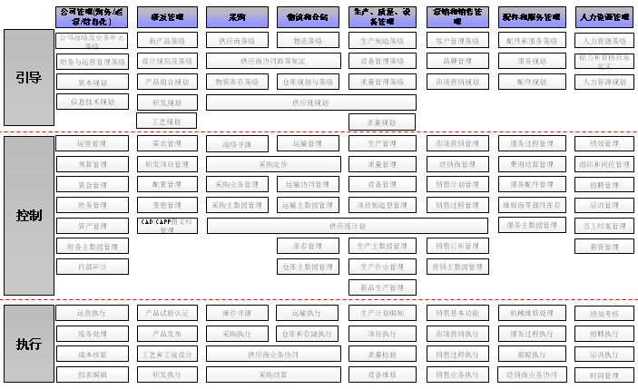


流程上：业务职能组件接口标准化(跨硬件平台和操作系统)，业务流程变化后，快速搭建组件积木以实现业务流程信息管理；同时保护信息投资
成品
组件
卓越的企业是架构出来的，而不是自由发展出来的。

Slide 34
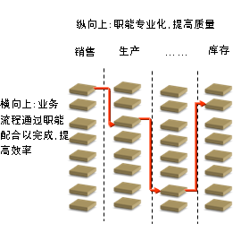
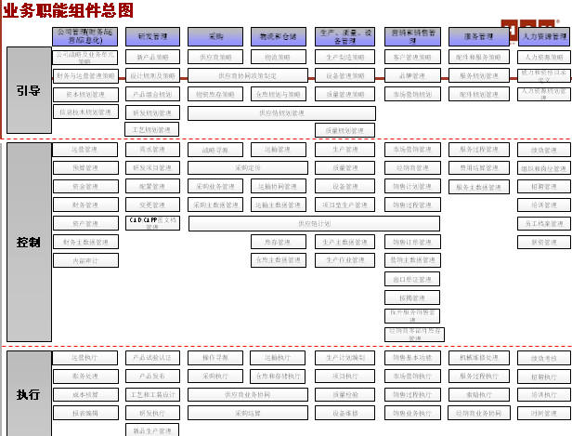
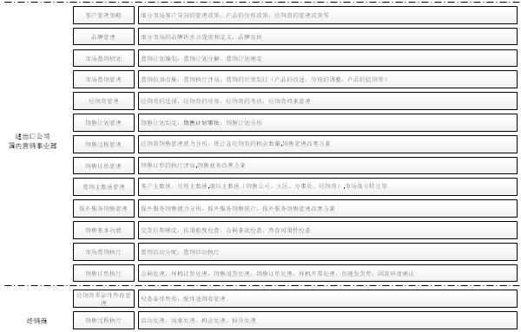
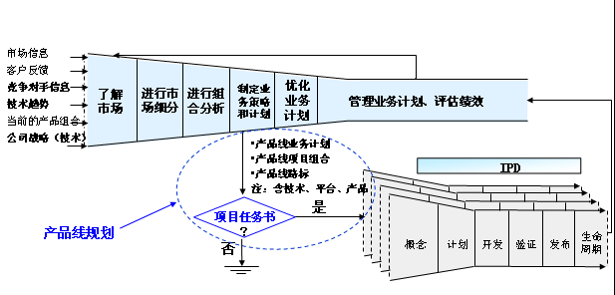
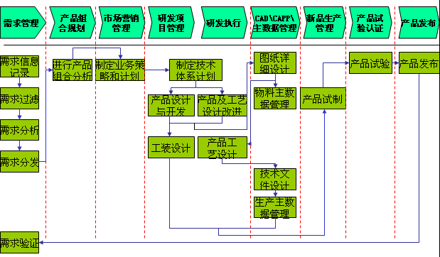
业务架构设计主要输出物：“管理积木”、业务管理流程、业务解决方案。
传统“业务流程优化”和ERP实施的弊端：
1）真的有流程经理吗？
2）摆不平业务流程和组织结构的关系
企业架构设计之业务架构设计(EBA)
企业职能组件总图
职能组件与组织匹配图
业务解决方案
业务流程图

Slide 35
汉普的IT规划方法论——应用架构规划
行业标杆比对/知识库
战略
应用系统规划
-总体系统架构
-应用系统架构
分析和评估
研究和规划
选型和实施
管控模式
数据架构规划
-总体数据架构
-数据中心
业务架构规划
-职能组件架构
-热点组件识别
系统实施规划
-实施策略
-实施主计划
-投资规划
业务流程
技术架构规划
-基础设施规划
-系统安全规划
信息系统
IT管理规划
-IT组织、流程
-IT运维体系
项目管理/持续培训

Slide 36
用ECM评估现有信息系统对业务架构的支持
 | 研发 | 客户与市场 | 物资与库存 | 生产制造 | 业务管理
规划 指导
运营 控制
业务 执行
功能缺失
产品与原料战略
品牌发展与
客户关系战略
供应链战略
制造战略
公司战略
技术改造策略
业务规划与协作
产品与原料规划
品牌与
客户关系规划
战略物资规划
预算与成本管理
样例
生产排程
公司治理
MES
产品开发管理
市场分析
供应商管理
业务绩效管理
课题管理
生产监管
过程控制
集成供应链管理
市场与专卖管理
MES
计划管理
专卖
物资
采购
非专卖物资
采购
组织与流程设计
烟叶价值链管理
市场
预测
SAP
产销
衔接
SAP
设备维护
国家局综合计划
质量体系管理
产品
构思
SAP
制丝
进出口
客户服务
一号工程
产品可行性评估
仓储与运输
财务会计与审计
广告与促销
SAP
卷包
非生产采购
产品开发
零配件管理
存销比供货
工厂库存管理
预算分析与执行
技术课题研究
烟叶基地管理
项目管理
消费者服务
市场运营
联营加工
人事与知识管理
质量检查
产供销衔接（SOP）执行
IT 系统与运维

Slide 37
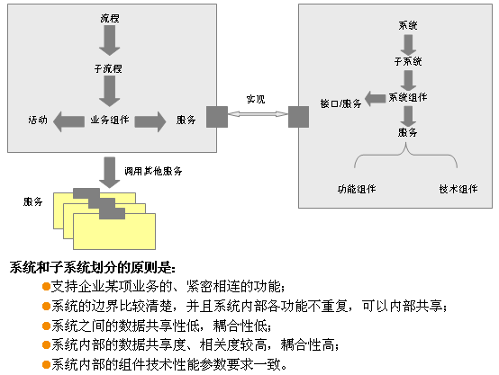
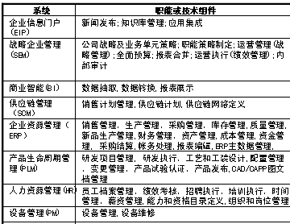
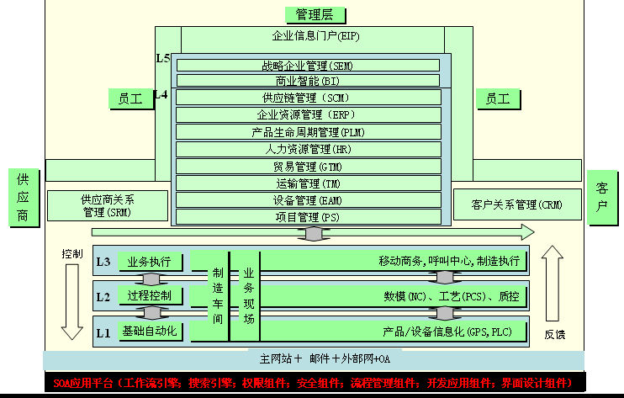
根据企业业务架构的“管理积木”，设计企业的信息平台架构“系统积木”
示例
业务组件和系统之间的映射，
明确系统的边界

Slide 38
从业务角度看企业的信息化架构
EIP
内网
电子
邮件
外网
OA
BI
L5级
SEM
计划管理
S
R
M
采购
储运
制造
C
R
M
销售
L4级
全面质量管理
财务管理
样例
人力资源管理
设备管理
知识管理
项目管理
PLM
L3级
制造执行
制
造
车
间
制
造
车
间
制
造
车
间
制
造
车
间
制
造
车
间
制
造
车
间
制
造
车
间
物流、命令、实绩
L2级
过程控制
工艺、数模、质控
L1级
基础自动化
电气、仪表、PLC

Slide 39
从应用系统角度看企业的信息化架构
企业信息门户（EIP）
SEM
业务信息合并
商业计划模拟
共同绩效监控
平衡记分卡
BI
SCM分析
CRM分析
SRM分析
PLM分析
财务分析
自定义分析
SCM
供应链绩效管理
供应链协同
供应链事务管理
SRM
样例
CRM
战略执行
CRM
决策支持
供应策略开发
计划管理
需求计划 采购计划 生产计划 配送计划
客户管理
供应商评估
采购
储运
库存管理
外仓管理
制造
车间管理
工艺管理
销售
订单管理
价格管理
市场活动管理
供应商选择
市场情报管理
采购执行
全面质量管理
服务管理
合同谈判管理
财务管理 总帐 应收 应付 资金 资产 成本 预算
移动商务
人力资源管理 岗位 薪酬 绩效 员工发展 培训
关系监控
电子商务
设备管理
知识管理
项目管理
PLM
文档管理
工作流管理
产品数据管理
生命周期管理
主网站＋ 邮件＋外部网+OA
Notes:
SEM战略企业管理 ：SAP柳工战略管理(SEM)分为五个模块：战略管理、绩效管理、业务计划和模拟(或全面预算管理)、业务合并(或合并会计报表)和利益方关系管理(指对股东，监管部门等的信息公布)。
BW：业务信息仓库。
SCM：供应链管理 ，SRM：供应商关系管理 ，CRM：客户管理系统。
全部系统：财务、EIP、SEM、BW、SCM、SRM、CRM、ERP、PLM
细的有：人力、全面质量管理、设备管理、知识管理、项目管理
财务、生产、客户关系、SRM、CRM、PLM、门户

Slide 40
系统集成架构
行业工商协作平台
国家局系统
样例
集团企业
供应链管理集成平台
ERP
MES
LES
遗留系统

Slide 41
汉普的IT规划方法论——数据架构规划
行业标杆比对/知识库
战略
应用系统规划
-总体系统架构
-应用系统架构
分析和评估
研究和规划
选型和实施
管控模式
数据架构规划
-总体数据架构
-数据中心
业务架构规划
-职能组件架构
-热点组件识别
系统实施规划
-实施策略
-实施主计划
-投资规划
业务流程
技术架构规划
-基础设施规划
-系统安全规划
信息系统
IT管理规划
-IT组织、流程
-IT运维体系
项目管理/持续培训

Slide 42
汉普的IT规划方法论——数据架构规划
行业标杆比对/知识库
战略
应用系统规划
-总体系统架构
-应用系统架构
分析和评估
研究和规划
选型和实施
管控模式
数据架构规划
-总体数据架构
-数据中心
业务架构规划
-职能组件架构
-热点组件识别
系统实施规划
-实施策略
-实施主计划
-投资规划
业务流程
技术架构规划
-基础设施规划
-系统安全规划
信息系统
IT管理规划
-IT组织、流程
-IT运维体系
项目管理/持续培训

Slide 43
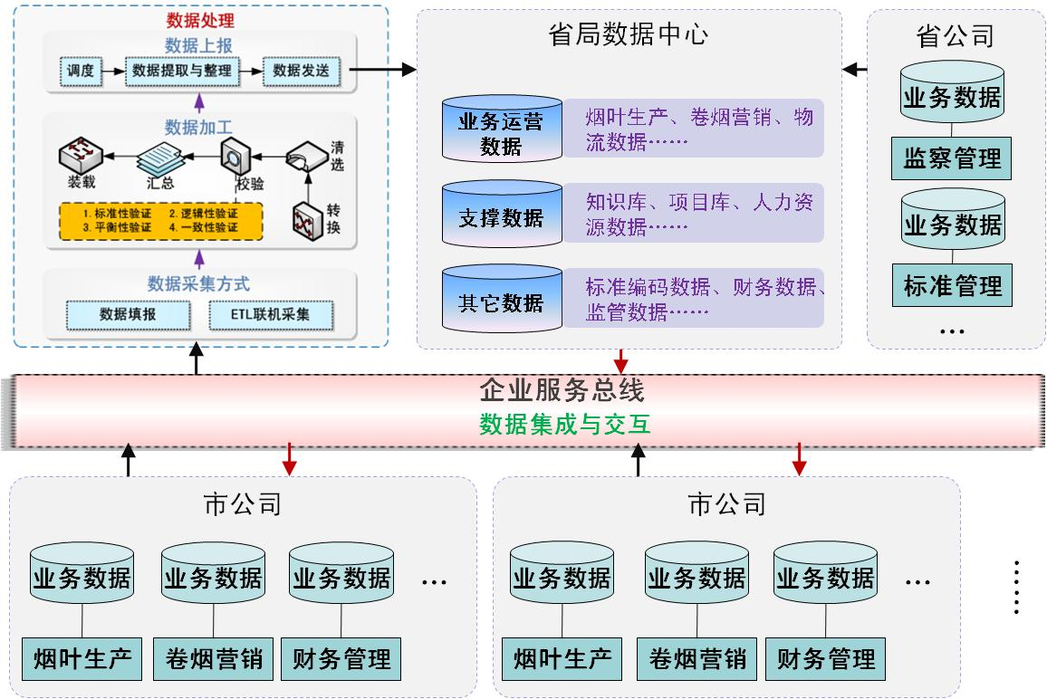
数据架构规划
样例

Slide 44
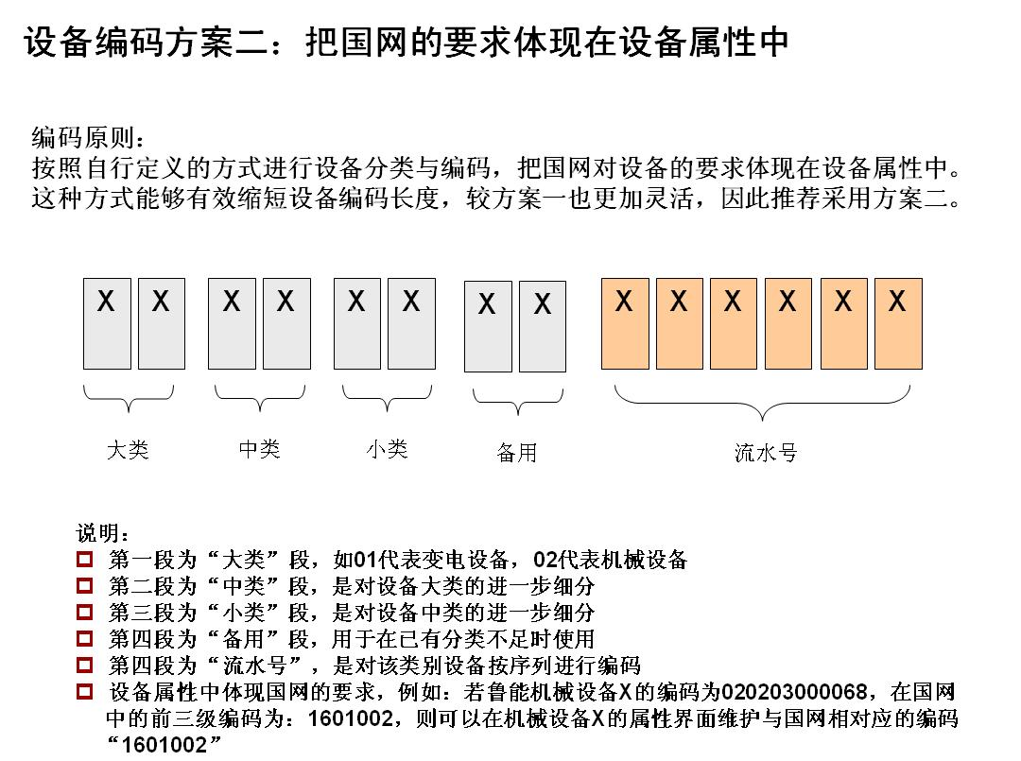
制定数据标准体系
样例

Slide 45
汉普的IT规划方法论——技术架构规划
行业标杆比对/知识库
战略
应用系统规划
-总体系统架构
-应用系统架构
分析和评估
研究和规划
选型和实施
管控模式
数据架构规划
-总体数据架构
-数据中心
业务架构规划
-职能组件架构
-热点组件识别
系统实施规划
-实施策略
-实施主计划
-投资规划
业务流程
技术架构规划
-基础设施规划
-系统安全规划
信息系统
IT管理规划
-IT组织、流程
-IT运维体系
项目管理/持续培训

Slide 46
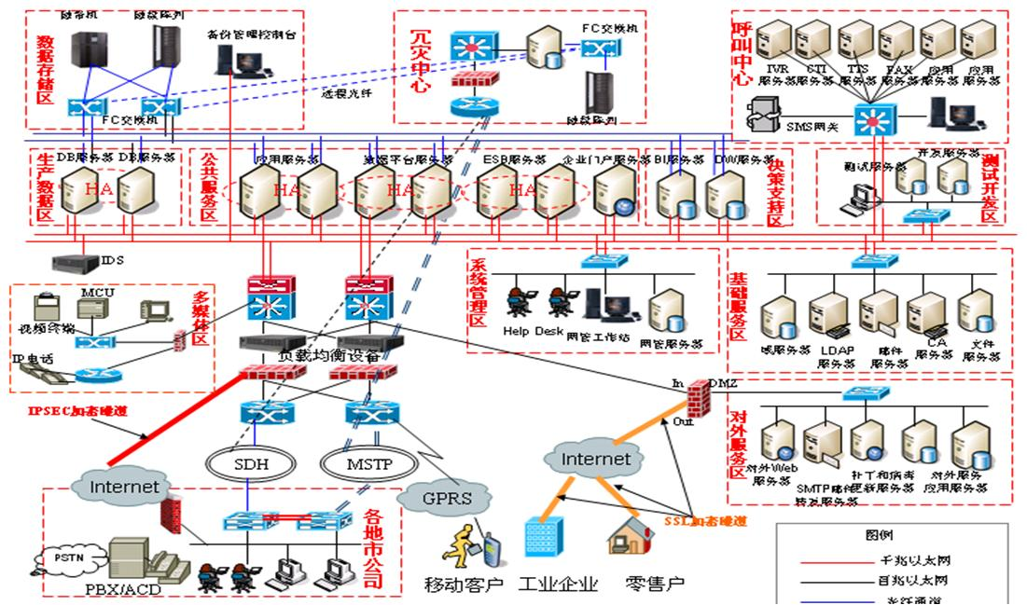
中心机房规划
样例

Slide 47
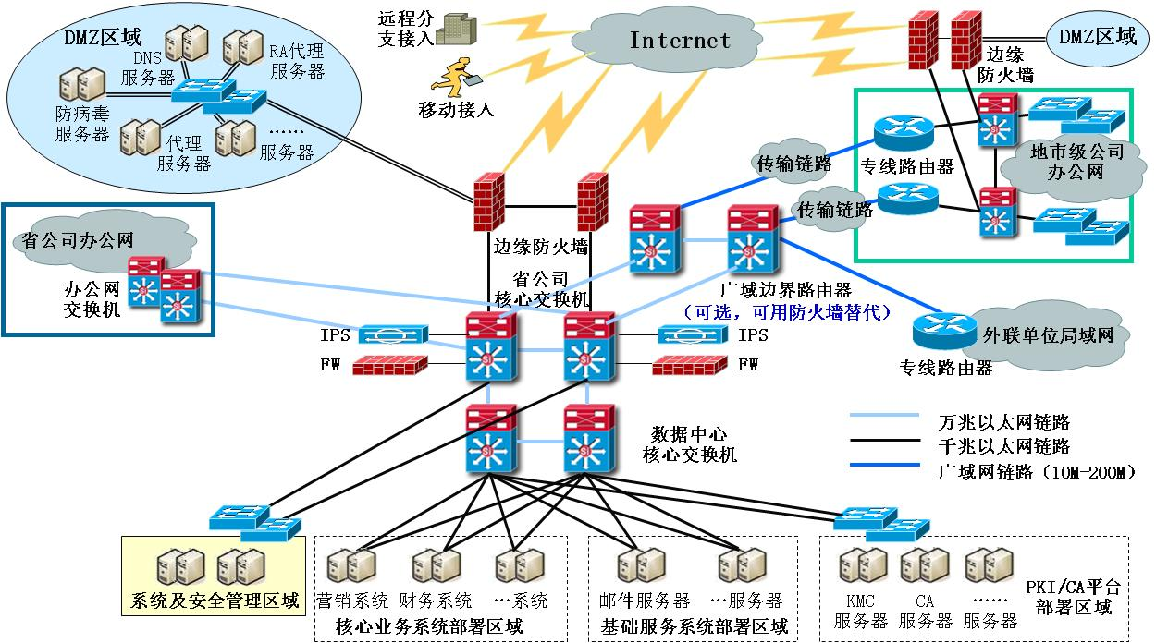
局域和广域网络的拓扑
样例

Slide 48
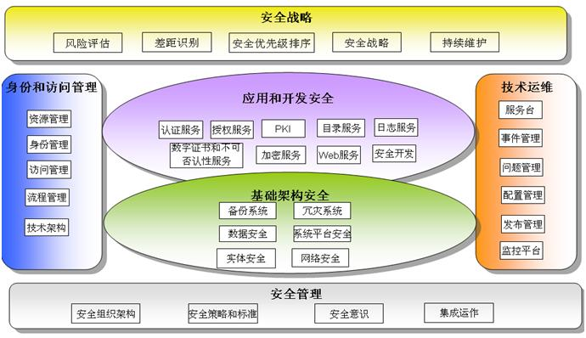
信息安全体系规划

Slide 49
汉普的IT规划方法论——IT管理规划
行业标杆比对/知识库
战略
应用系统规划
-总体系统架构
-应用系统架构
分析和评估
研究和规划
选型和实施
管控模式
数据架构规划
-总体数据架构
-数据中心
业务架构规划
-职能组件架构
-热点组件识别
系统实施规划
-实施策略
-实施主计划
-投资规划
业务流程
技术架构规划
-基础设施规划
-系统安全规划
信息系统
IT管理规划
-IT组织、流程
-IT运维体系
项目管理/持续培训

Slide 50
IT组织规划
阶段三：核心系统实施完成后
IT服务中心
IT服务中心
阶段二：系统实施期间
阶段一：系统实施前
样例

Slide 51
IT管理流程规划

Slide 52
汉普的IT规划方法论——系统实施规划
行业标杆比对/知识库
战略
应用系统规划
-总体系统架构
-应用系统架构
分析和评估
研究和规划
选型和实施
管控模式
数据架构规划
-总体数据架构
-数据中心
业务架构规划
-职能组件架构
-热点组件识别
系统实施规划
-实施策略
-实施主计划
-投资规划
业务流程
技术架构规划
-基础设施规划
-系统安全规划
信息系统
IT管理规划
-IT组织、流程
-IT运维体系
项目管理/持续培训

Slide 53
IT系统优先级评估
系统名称 | 与战略目标的匹配程度 | 对财务指标改善的贡献 | 对客户满意度的贡献 | 对提高流程效率的贡献
财务一体化 | 4 | 3 | 4 | 5
企业信息门户（EIP） | 3 | 3 | 3 | 2
战略执行系统(SEM) | 5 | 4 | 1 | 2
商务仓库（BW，BI） | 3 | 3 | 4 | 4
供应链管理(SCM) | 3 | 4 | 4 | 3
供应商关系管理(SRM) | 2 | 3 | 1 | 3
客户关系管理（CRM） | 4 | 3 | 5 | 2
ERP(MRP) | 3 | 4 | 4 | 4
产品生命周期管理(PLM) | 2 | 2 | 3 | 3
人力资源管理（HRMS） | 2 | 3 | 2 | 2
全面质量管理(TQM) | 4 | 1 | 3 | 2
设备管理（EAM） | 2 | 2 | 2 | 3
知识管理（KM） | 2 | 3 | 2 | 4
项目管理（PM） | 2 | 3 | 2 | 2
业务存在 问题大小 | 业务关联 影响程度 | 综合得分
4 | 3 | 4
3 | 3 | 2.75
5 | 4 | 3
3 | 3 | 3.5
3 | 4 | 3.5
2 | 3 | 2.25
4 | 3 | 3.5
3 | 4 | 3.75
2 | 2 | 2.5
2 | 3 | 2.25
4 | 1 | 2.5
2 | 2 | 2.25
2 | 3 | 2.75
2 | 3 | 2.25
样例

Slide 54
IT项目的总体推进计划
IT项目 | 周期（月） | 2006 | 2007 |  |  |  | 2008 |  |  |  | 2009 |  |  |  | 2010
 |  | 4 | 1 | 2 | 3 | 4 | 1 | 2 | 3 | 4 | 1 | 2 | 3 | 4 | 1 | 2 | 3 | 4
A IT组织建设
A1 建立IT及流程推进部 | 6
A2 项目型IT组织建设
A3 .建立IT服务中心 | 16
B 基础设施建设
B1 建立技术标准 | 1
B2 新机房和PDS建设 | 4
B3 网络优化 | 1
B4 应用/数据中心建设
B5 信息安全体系建设 | 12
C 业务支持系统建设
C1 ERP(企业资源计划) | 12
C2 EIP（企业信息门户） | 6
C3 CRM（客户关系管理） | 4
C4 SRM（供应商关系管理） | 4
D 扩展支持系统建设
D1 HRMS（人力资源管理） | 6
D4 KM（知识管理系统） | 6
D3 BI（商务智能） | 6
D5 SEM（企业战略管理 | 6
D6 SCM（供应链管理） | 6
D2 PLM（产品数据管理） | 33
样例
支持运营
支持业务发展
打造核心竞争力

Slide 55
IT投资估算
样例

Slide 56
汉普咨询简介
1
汉普咨询简介
汉普咨询
Han Consulting
2
信息化规划咨询服务内容与方法
3
信息化规划咨询服务案例介绍

Slide 57
汉普信息化规划主要客户
白象食品集团
鞍钢国贸公司
天津物资集团
中钢集团
京唐工贸公司
山东鲁能集团
东方电气集团
柳工机械股份公司
石油第四机械公司
皖维化工集团
福建水泥
世联地产服务公司
安阳钢铁集团
三明钢铁集团
承德钢铁集团
西南铝业公司
西部矿业公司
深圳机场
陕西机场
成都机场
浦东机场
成都地铁
深圳地铁

Slide 58
案例：中钢集团的IT规划及ERP实施项目
业务挑战
咨询方案
中钢是资源开发、贸易物流、工程科技为一体的大型央企集团。在由传统商贸企业向现代服务业企业战略转型中，如何满足专业化、实业化、国际化的战略要求？
如何通过信息化建设提高业务处理能力、提高系统运行效？如何协助集团对生产企业精细化管理？如何扩大管理跨度，支持中钢集团航母式发展？
汉普顾问在解读中钢战略的基础上，设计了科学的集团管控模式，优化了业务流程。
在此基础上，制定了IT规划方案。确定了信息化目标和总体战略，制定了信息化建设的六个统一原则，规划了未来建设蓝图，制定信息化实施计划。并对ERP系统制定了详细的规划方案，指导后续ERP系统建设。
根据规划，汉普帮助中钢在集团总部和国内外分子公司分期实施了Oracle ERP系统。
客户收益
通过IT规划和系统实施，巩固了管控设计及流程优化的成果。借助ERP系统的成功构建起综合集成的管理平台，实现财务业务一体化，提升了集中统一管控能力，提升决策管理水平，更重要的是为中钢集团的战略转型奠定坚实的管理基础。
伴随信息化推动的战略转型，中钢集团销售收入增长了三倍，在中国企业500强中由60位上升到第33位。

Slide 59
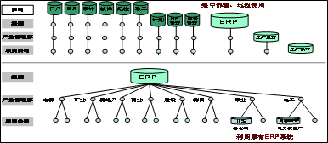
案例：山东鲁能集团IT规划项目
业务挑战
咨询方案
根据国家电网的要求，鲁能将现有四级管理压缩为二级管理。如何对电源、煤矿、房地产、商贸、酒店、铝业、电工电气等多种不同行业的下属公司进行集约化、精细化管理？
鲁能信息化如何既要满足国网管控要求，又要满足与国网主业差异巨大的鲁能多种行业的集约化管理要求？如何适应鲁能不断的重组与管理变革的要求?
明确鲁能与国网的管理对接，规范鲁能二级管理模式。制定集团IT总体战略，规划了适应集团不同业务与管理要求的系统总体架构。
规划应用系统架构与功能，明确了哪些系统采用国网系统，哪些系统由集团统一建设，哪些系统由集团制定标准下属公司负责建设等，明确了信息系统建设主体。
明确了信息化建设项目，制定了信息化项目建设计划，分析了信息化投资与效益。
规划了IT管理体系，明确了IT部门与业务部门的分工，完善了IT组织部门和职责，制定了IT管理流程和考核体系。
客户收益
信息化规划回答了信息化如何支撑集团集约化、精细化管理的落实，如何满足集团业务与管理不断变化的要求，坚定了领导对信息化的投入决心。
信息化规划明确了未来的IT战略、系统架构和实施计划，可以具体指导后续信息化建设，为IT部门管理和考核提供了明确的依据。
规范了IT管理体系，减少了部门扯皮，提高了IT部门地位，扩大了IT队伍。

Slide 60
案例：东方电气集团管控模式和ERP规划项目
业务挑战
咨询方案
客户是中国最大的发电设备制造和电站工程承包企业。随着集团主业整体上市，如何建立集团、股份、子公司的三级管控模式，优化人财物资源配置和集中管控，发挥集团的竞争优势？如何建立集团的会计核算、资金、预算控制、投融资、集团合并的财务管控体系，并逐步深入到项目运营、营销整合，直至全集团的一体化运作？ 如何实现纵向的人力资源整合？
汉普顾问通过与客户高层管理人员、下属企业的深入沟通，提出集团和股份的分级财务管控模式，制定了“三统一、一实现”的执行规范，探讨了采购、营销整合以及全面预算的可行性，并制定了实施路线图；人力资源上，从职位职务体系、薪酬结构入手建立集团规范并实施之。
规划了集团ERP系统构架，整合全集团业务信息。
客户收益
统一了集团领导的管控思路，有所为有所不为，循序渐进。财务、人力资源、信息化控制，大幅提高了集团财务合并效率，有效控制大额资本性支出，实现了全集团范围内的人力资源集中调度。
规划了集团ERP系统，统一了信息化认识，有力指导了后续的ERP系统建设。

Slide 61
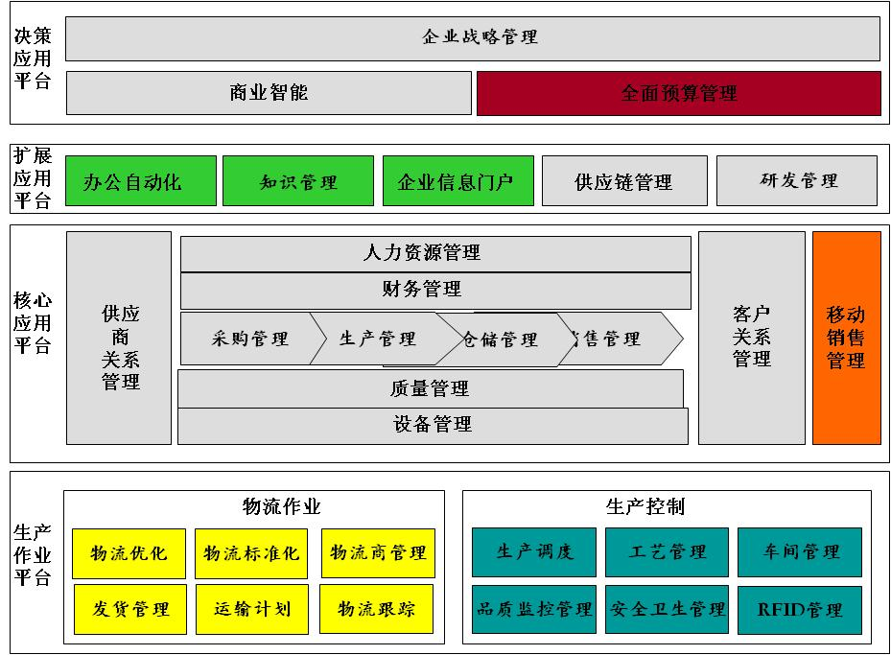
案例：白象食品集团IT规划项目
业务挑战
咨询方案
白象是中国领先的以方便面为主的食品提供商。集团制定了业务拓展、并购、资本运作等发展战略，并拟定了营销、生产、人力资源等配套措施，重点开展了管理提升。
现有的信息化水平已经远远满足不了业务的需要，更无法支撑集团战略和提升集团化运作与管理水平。信息化建设应该如何开展？
汉普顾问通过与客户董事长、高层管理人员、下属企业的深入沟通，明确了企业的业务发展和管理架构，理清了IT需求。在此基础上，制定了集团IT战略、应用架构、技术架构和IT管理体系架构。结合集团实际情况和发展要求，确定了集团信息化建设项目和项目计划，并对信息化建设项目投资进行了估算，以指导后续信息化建设。
客户收益
统一了集团营销、企管、IT等部门的认识，对信息化建设的目标、路径达成了共识。
同期开展的管理提升咨询项目，明确了集团未来管理提升的路径和项目安排。
规范了集团IT管理体系，明确了各部门的IT权责，健全了IT管理流程与制度
规划了集团ERP系统，，有力指导了后续的ERP系统建设。

Slide 62

谢谢
www.hanconsulting.com

